Slide 1
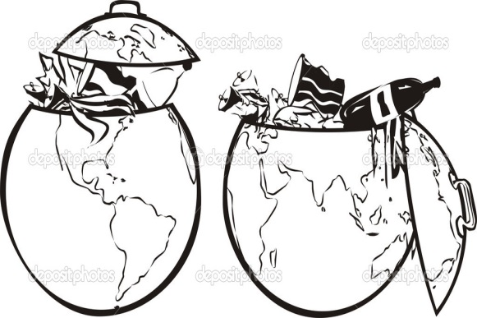
Целесообразность раздельного сбора мусора
в городе Энгельсе
Выполнили: ученики 8а класса
Руководители: Антонова Н. Н., Решетникова С. Е., Борцова О. Ю.
МБОУ «СОШ№1» Энгельсского муниципального района

Slide 2
Актуальность. Активное загрязнение планеты посредством мусора может привести к глобальным изменениям .
Проблема. Проблема утилизации и переработки мусора касается абсолютно всех типов отходов.
Цель: исследовать практическую целесообразность раздельного сбора мусора в нашем городе.
Задачи:
•собрать информацию по данному вопросу;
•провести анкетирование среди учащихся 6-8-х классов, с целью выяснить, что они знают о мусоре.
•узнать о том, как оборудованы площадки для сбора мусора в разных районах города
• поставить в кабинетах контейнеры для раздельного сбора мусора (бумага, пластик, батарейки)
•собрать сведения о переработке мусора в нашем городе
•найти способ утилизации собранного нами мусора (бумага, пластик, батарейки)
Гипотеза – так как сбор мусора не осуществляется в раздельные контейнеры, то это затруднит его дальнейшую переработку.

Slide 3
Что такое мусор?

Slide 4
Куда, по-вашему мнению, вывозят мусор из мусорных баков?

Slide 5
Результаты вопросов 3, 4, 5.
Раздельный сбор мусора осуществляют только 3% опрошенных нами семей учащихся (бумага, пищевые отходы, батарейки, одежда, пластиковые бутылки)
На вопрос о наличии контейнеров для раздельного сбора мусора ответили отрицательно 87% опрошенных.
в среднем семья из трех-четырёх человек выбрасывает мусор за неделю в количестве 10-15 кг

Slide 6
Контейнеры для бумаги, пластика, батареек

Slide 7
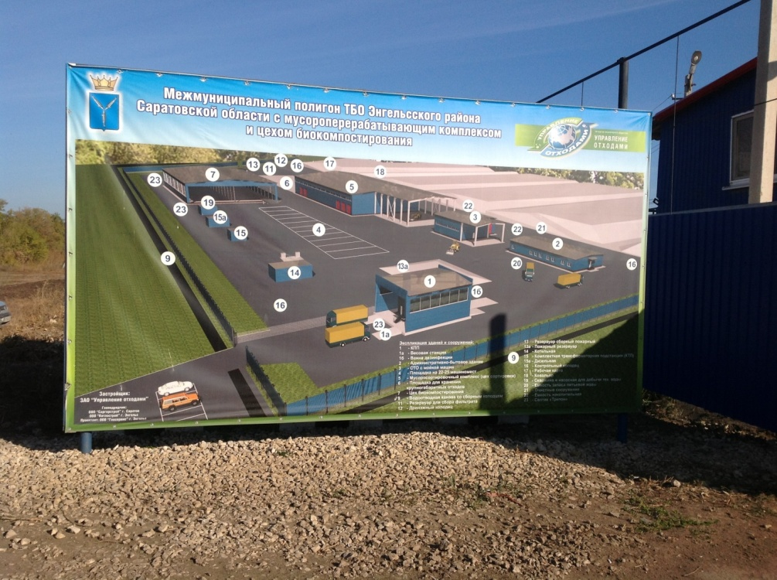
Знакомство с Энгельсским мусоросортировочным заводом

Slide 8
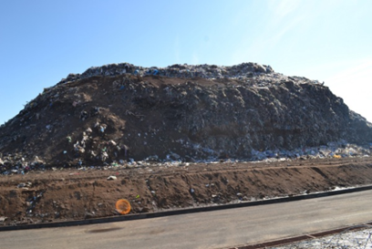
Строительство предприятия
Так было
Так стало

Slide 9
Бокс для разгрузки мусора

Slide 10
Разрыватель пакетов

Slide 11
Барабанный сепаратор

Slide 12
Оптические сортировочные машины

Slide 13
Баллистический сепаратор

Slide 14
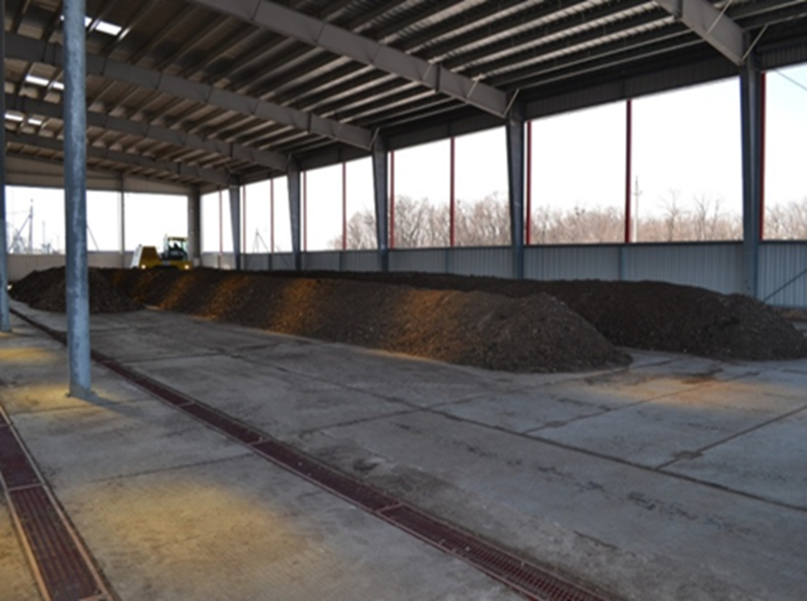
Универсальные измельчители крупногабаритного мусора и Цех биокомпостирования

Slide 15
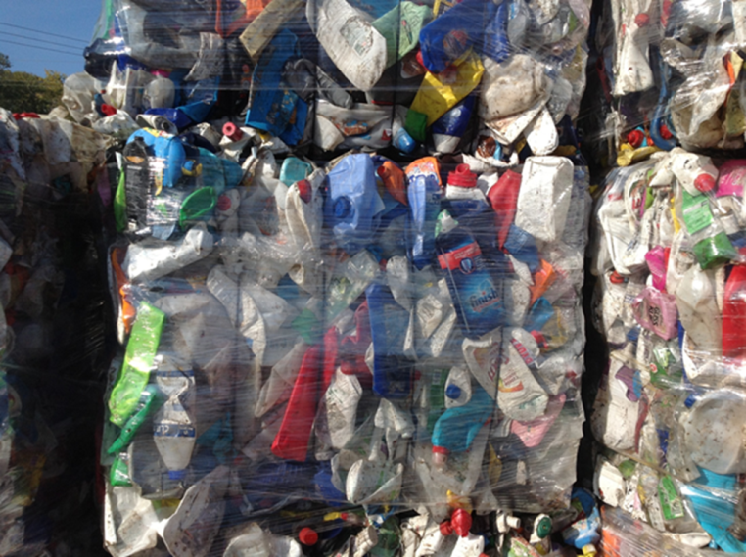
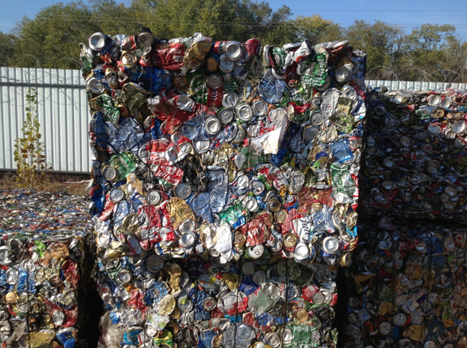
готовый к транспортировки на перерабатывающие предприятия
Пластик
алюминий

Slide 16
Мусор, хранившийся на полигоне в прежние годы

Slide 17
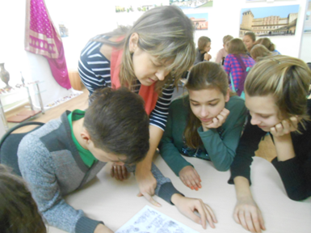
Посещение КРЦ «Радуга»

Slide 18
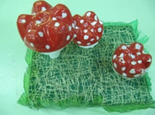
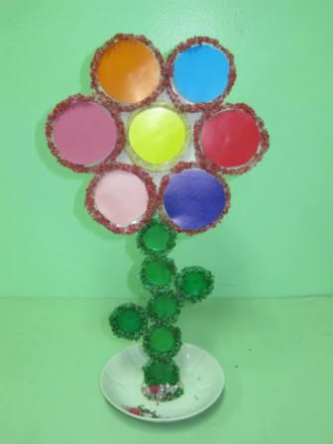
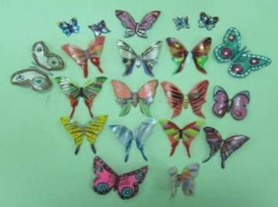
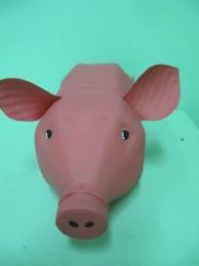
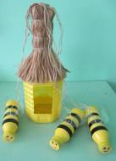
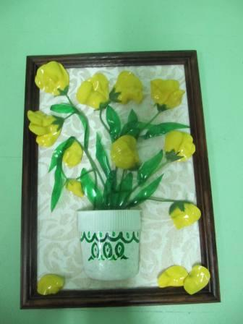
Творческие Работы из пластиковых бутылок

Slide 19
Заключение
Наша гипотеза, что сбор мусора не осуществляется в раздельные контейнеры, и это затрудняет его дальнейшую переработку, подтвердилась частично. Потребность в раздельном сборе мусора (бумага, бутылки) при наличии, современного мусороперерабатывающего комплекса остро не стоит, и этот мусор можно в нашем городе собирать в общие баки. Но такой мусор как батарейки, на котором стоит символ запрета, общей утилизации, необходимо собирать раздельно.
Своей работой, мы хотели привлечь внимание к таким важным вопросам как
экологическая безопасность окружающей среды, санитарное состояние нашего города,
вторичное использование отходов, раздельный сбор мусора.
На примере нашей акции по сбору батареек можно представить какое количество их может попасть в окружающую среду. Население мало информировано как о вреде батареек, так и о пунктах приема, которых явно недостаточно для нашего города.

